Slide 1
Německá literatura 20. stol.
IX. Švýcarská německy psaná literatura: problém jazyka, odpovědnost vědce a lidská existence

Slide 2
Ze švýcarské historie po 1945
Švýcarsko zůstává po válce striktně neutrální, je častým útočištěm azylantů, místem mezinárodních mírových konferencí
1948 přistupuje k Mezinárodnímu soudnímu dvoru
Zvláště od roku 1951 modernizace švýcarské armády
Přes neutralitu zůstává v Ženevě evropské sídlo OSN, do nějž Švýcarsko vstoupilo až roku 2002
Od 1960 utvořena Evropská zóna volného obchodu (EFTA) spolu s Norskem, Dánskem, Rakouskem, Portugalskem a Švédskem
1961 zakládajícím členem OECD (Organizace pro hospodářskou spolupráci a rozvoj)
1963 členem Rady Evropy
Po 1968 azyl pro asi 12.000 Čechoslováků
1969 zavedení volebního práva pro ženy
1973 členem OBSE

Slide 3
Vybraná témata švýcarské literatury
1. problém jazyka – reflektuje také mnohojazyčnost Švýcarska: Existuje specifická švýcarská kultura, nebo jsou švýcarští autoři spíše příslušníky regionální německé, italské a francouzské kultury?
2. témata odpovědnosti za současný svět: odpovědnost vědců za objevy
3. existenciální problémy
4. problém imigrantů a soužití různých národů

Slide 4
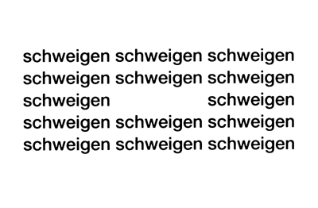
Eduard Gomringer (nar. 1925 v Bolívii)
Zakladatel tzv. konkrétní poezie, tedy poezie, která pracuje s materialitou slova a písma: 1953 33 Konstellationen

Slide 5
Konkretní poezie – německy píšící autoři
Christian Morgenstern (1871-1914)
Raoul Hausmann (1886-1971)
Joseph Beuys (1921-1986)
Kurt Schwitters (1887-1948)
Ernst Jandl (1925-2000)
Klaus Groh (nar. 1936)
Helmut Heißenbüttel (1921-1996)
Arno Schmidt (1914-1979)
Kurt Marti (Schweiz) (1921-2017)
Reinhard Döhl (1934-2004)

Slide 6
Konkrétní poezie – experimentální poezie
např. Reinhard Döhl: Apfelgedicht(1965)

Slide 7
Robert Walser (1878 – 1956)
Narozen u Bernu do chudé rodiny, v níž měla důležitou roli jeho matka, která ovšem zemřela velmi brzy, a navíc byla psychicky labilní (schizofrenie), což Walsera velmi poznamenalo
V životě těžko hledal své místo, nenalézal je ani v měšťanském životě (jako bankovní úředník) ani v životě bohémském
Z jeho díla:
1907Geschwister Tanner – hodně autobiografické
1908 Der Gehülfe (Pomocník)
1909 Jakob van Hunten. Tagebuch
Jeho hlavní doménou však byly krátké až miniaturní črty (i Mikrogramy)

Slide 8
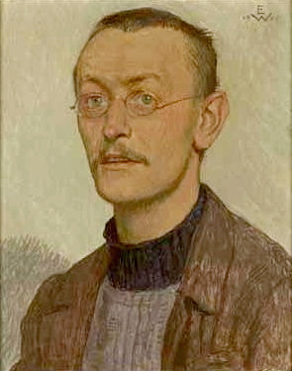
Hermann Hesse (1887 Calw – 1962 Montagnola)
Der Steppenwolf (1927, Stepní vlk): krize jedince a lidské existence vůbec
Demian (1919)
Klingsors letzter Sommer. (1920)
Knulp. Drei Geschichten aus dem Leben Knulps (1919)
Das Glasperlenspiel (Hra se skleněnými perlami,1943): otázka odpovědnosti vědy za svět, možnost uspořádání společnosti, problém fikce a reality
Nobelova cena za literaturu 1946

Slide 9
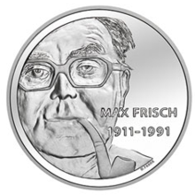
Švýcarská (německy psaná) literatura 2. poloviny 20. století
Max Frisch (1911-1991)
Stiller, 1954 – touha po nové identitě
Homo Faber, 1957 – obraz technika
Blaubart (Modrovous), 1982
Andorra, 1961
Friedrich Dürrenmatt (1921-1990)
Der Richter und sein Henker, 1950
Der Besuch der alten Dame, 1956
Die Physiker, 1962

Slide 10
Max Frisch (1911 – 1991)
Studoval nejprve germanistiku a forenzní psychologii, nakonec však architekturu, jíž se také několik let věnoval
Od roku 1931 pracoval pro Neue Zürcher Zeitung
V roce 1933 tak cestoval jako reportér a fejetonista na hokejové mistrovství světa do Prahy, poté i na Balkán. Zážitky zpracoval do prvního románu: Jürg Reinhart (1934)
1935 cestuje po Německu – je kritický k antisemitismu, ale už méně k rasové teorii
Ve 40. letech se věnoval hlavně architektuře. Na konci války také uvedl několik svých dramat (např. Čínská zeď)
Největší popularitu mu ovšem získaly existenciální romány: Stiller (1954), ‚Homo faber (1957) a Mein Name sei Gantenbein (1964), dále též dramata Biedermann und die Brandstifter (1958) a Andorra (1961)
Z osobního života je též známa jeho milostná aféra s I. Bachmann

Slide 11
Friedrich Dürrenmatt (1921 – 1990)
Nesnášel autority – otce, učitele, asi i proto v mládí tendoval k nacionalistickému hnutí
Věnoval se i malbě, nicméně vystudoval filosofii, germanistiku a přírodní vědy. Dizertace o Kierkegaardovi
1947 detektivní román Soudce a jeho kat
1956 Návštěva staré dámy – světový úspěch
1962 Fyzikové
Veřejné angažmá: odsoudil vstup vojsk 1968 a podpořil Chartu 77

Slide 12
Peter Bichsel (nar. 1935) a Skupina Olten
Spoluzakladatel literární Skupiny Olten:
původně členové Švýcarského svazu spisovatelů (Schweizerischer Schriftstellerverband), kteří z něj vystoupili roku 1970 na protest proti jeho „reakcionářskému“, tj. konzervativnímu, extrémně protilevicovému vedení: odhalení novináře Francka Jotterand a protest 78 francouzsky mluvících spisovatelů (1969)→ 21 německojazyčných spisovatelů vystoupí: např. Dürrenmatt, Frisch, Muschg, Bichsel, Marti → 25. 8. 1971 ustavující shromáždění v dvojjazyčném městě Biel /Bienne, cíl: umělecká tvorba i politické angažmá: „ unterstützt politische Bestrebungen auf nationaler und internationaler Ebene, die die gerechte Verteilung der Güter, die Demokratisierung der Wirtschaft und der öffentlichen Einrichtungen, den Schutz der Welt vor militärischer und ziviler Zerstörung sowie die Verwirklichung der Menschenrechte bezwecken.“

Slide 13
Skupina Olten a Peter Bichsel
umělecká tvorba i politické angažmá: „ unterstützt politische Bestrebungen auf nationaler und internationaler Ebene, die die gerechte Verteilung der Güter, die Demokratisierung der Wirtschaft und der öffentlichen Einrichtungen, den Schutz der Welt vor militärischer und ziviler Zerstörung sowie die Verwirklichung der Menschenrechte bezwecken.“
Až do 2002, kdy vznikl nový Svaz Autorů a autorek Švýcarska – spojením s SSV)
Hlavně autor literatury pro děti, krátkých povídek a novinových sloupků
1965 Cena Skupiny 47 za miniaturními povídky Eigentlich möchte Frau Blum den Milchmann kennenlernen (1964, Vlastně by chtěla paní Blumová toho mlékaře poznat)
Pracoval jako učitel na nižším tupni základních škol.
Roku 1967 vyšel jeho jediný román Die Jahreszeiten (Roční období). V jeho díle zaujímají významné místo též povídky pro děti a mládež, často humorného a hravého charakteru. Typické je pro ně Bichselovo až dadaistické experimentování s jazykem.

Slide 14
Adolf Muschg (nar. 1934 v Curychu)
Profesor něm. Literatury a jazyka na ETH Curych, jeho ženou je Japonka Atsuko Kanto, politicky se angažuje, blízký soc. demokracii, trpí hypochondrií, jíž se věnuje i v svých dílech
Dílo - romány:
Im Sommer des Hasen (V létě zajíce, 1965)
Albissers Grund (Albisserův důvod, 1977)

Slide 15
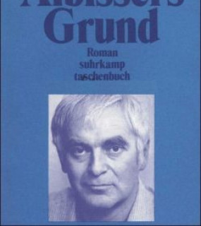
Adolf Muschg
Albissers Grund (Albisserův důvod, 1977)
Der rote Ritter (Rudý rytíř, 1993) – přepracování Persivala
Sutters Glück (Suttervo štěstí, 2004)
Kinderhochzeit (Dětská svatba, 2008)
Sax (2010)
Löwenstern (2012) – Löwensternova expedice do Japonska roku 1800
Die Japanische Tasche (Japonská taška, 2015)

Slide 16
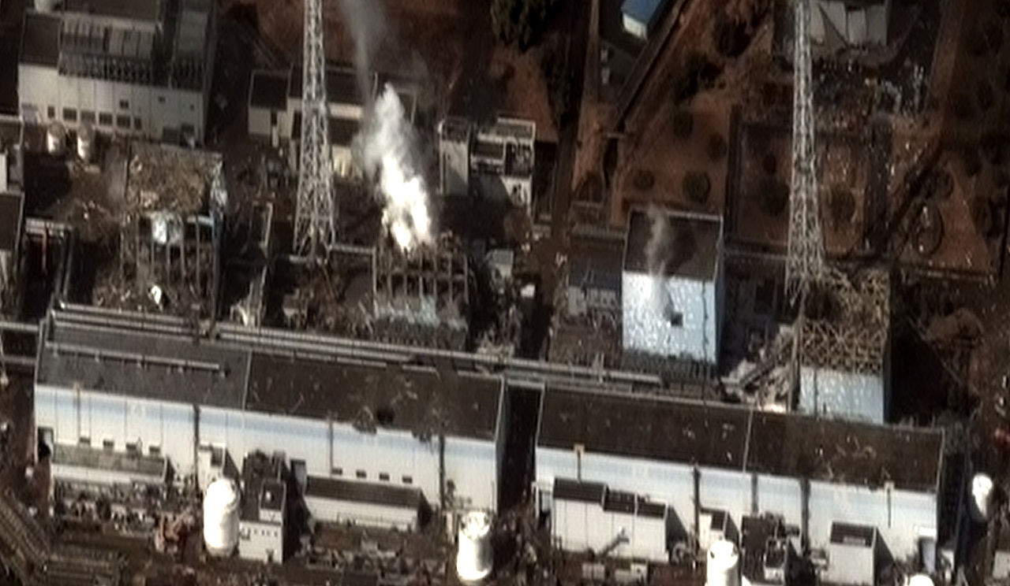
Muschg
Heimkehr nach Fukushima (Návrat do Fukushimy, 2018)

Slide 17
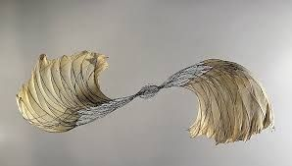
Erica Pedretti (nar. 1930 ve Šternberku)
Odešla těsně před odsunem k příbuzným do Švýcarska, vystudovala na umělecké akademii, kromě psaní se živí jako sochařka, grafička a zlatnice
Je členkou Skupiny Olten
Díla: Harmloses bitte (Neškodné, prosím, 1970)
Kuckuckskind ode Was ich unbedingt noch sagen wollte (Kukaččí dítě aneb Co jsem ještě rozhodně chtěla říci, 1998)
Engste Heimat (Nejtěsnější domov, 1995)
Fremd genug (Dosti cizí, 2010)
Česky vyšlo: Nechte být, paní Smrti (1997) a Cizí domov (2012)

Slide 18
Erica Pedretti
Harmloses, bitte (1970): «Erinnertes, Gelesenes, Erzähltes, Geträumtes: übereinander projiziert, Bilder, die sich überschneiden, überdecken, nicht mehr auseinanderzulösen» („Připomínané, přečtené, vyprávěné, obrazy projikované jeden do druhého, které se kříží, překrývají– nedají se již od sebe oddělit“. Jak říká Erica Pedretti, snaží se«das, was während des Schreibens passiert, in die Geschichte einzubringen» („zabudovat do příběhu to, co se stalo při jeho sepisování“), v knize Nejtěsnější domov například ukazuje „že se nejedná o nějakou biografii, nýbrž skutečně o fikci, a to přesto, že lze v příběhu nalézt mnoho biografického.“
Dadurch wird das Erinnern selbst zum Gegenstand des Erzählens. Die hervorgehobene Position der Erzählerin, die von ihrem friedlichen Schweizer Domizil aus ihre Figur ins «Land der alten Ängste und Schmerzen»auf Spurensuche schickt und reflektierend begleitet, beklagt das Geschehen als geschichtliche Gesetzmässigkeit.»

Slide 19
Ilma Rakusa (nar. 1946)
švýcarská spisovatelka narozená v Rimavské Sobotě slovinsko-maďarskému páru.
Vstoupila do literatury tvorbou poezie, která vyšla ve sbírkách Wie Winter (1977 Jako zima) či Les mots /morts (1990).
Ve svých esejích se věnovala, zejm. ruské, ale též jihoslovanské a maďarské literatuře. Vydala díla ruské literatury.
Překládá z ruštiny (A. Achmatovová a M. Cvetajeva), francouzštiny (M. Durasová), srbochorvatštiny (D. Kiš) a maďarštiny (I. Kertész či P. Nadás).
Uznání získala svou autobiografickou prózou Mehr Meer, za niž obdržela Švýcarskou knižní cenu (2009, č. 2013 Moře moří). Líčí v ní poeticky a esejisticky cestu své rodiny přes Maďarsko a Slovinsko až do švýcarského exilu. Vypráví také o studiích v Petrohradě a o setkávání s ruskou kulturou a literaturou.
Autobiograficky laděny jsou i její povídky ze sbírky Miramar (1986).

Slide 20
Catalin Dorian Florescu (nar. 1967 v Temešváru)
Der blinde Masseur (2006, Slepý masér )
Zaira (2008)
Jacob beschliesst zu lieben (2011, Jacob se rozhodl milovat) – švýcarská knižní cena

Slide 21
Urs Faes (nar. 1947 v Aarau)
Vystudoval historii, germanistiku, filosofii a etnologii na univerzitě v Curychu.
Od 70. let publikuje hlavně prózu, divadelní a rozhlasové hry.
Mezi nejvýznamnější z jeho knih, vyznačujících se krásným jazykem a poměrně komplikovanou kompozicí
Romány / novely:
Sommerwende (1989, Letní obrat)
Alphabet des Abschieds (1991, Abeceda rozloučení)
Augenblicke im Paradies (1994, Okamžiky v ráji)
Liebesarchiv (2007, Archiv lásky) - autobiograficky laděný příběh jedné lásky a stop, které po ní zůstaly, a vyrovnávání se se vztahem k otci
Paris. Eine Liebe (2012, česky 2013: Paříž. Láska)
Ombra (1997, č. 2013 Ombra, přel. A. Nováková) - kombinuje příběh italského raně renesančního malíře Piera della Francescy, jeho fiktivního biografa, spisovatele Lema a Lemova přítele, který se vydává po stopách obou umělců s otázkou: Co z autora zůstává v jeho díle a nakolik lze z díla rekonstruovat autorův život? Děj se odehrává převážně v italské Umbrii, kde Urs Faes žije.
I téma románu je Faesovi důvěrně známé. Putování po stopách Piera della Francescy zpracoval i v jednom ze svých raných děl, Wo Jerusalem an den Tiber kommt. Auf den Spuren Piero della Francescas (1997 Kde Jeruzalém přichází k Tibeře. Po stopách Piera della Francescy)
Básnické sbírky: Eine Kerbe im Mittag (1975, Zářez o polednách) a Regenspur (1979, Stopy deště)

Slide 22
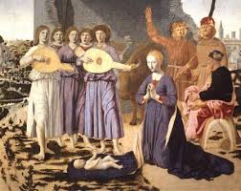
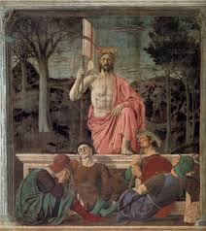
Urs Faes: Ombra

Slide 23
Ralph Dutli (nar. 1954)
Rusista a romanista
Překladatel O. Mandelštama , M. Cvetajevy aj. Brodského
O Mandelštamovy 4 knihy - např. Meine Zeit, mein Tier (2003, Můj čas, mé zvíře)
Eseje o provensálské, francouzské a ruské literatuře, včetně rozsáhlého projektu CD o ruské literatuře
Romány:
Soutins letzte Fahrt (2013, česky: 2016, Poslední cesta Chaima Soutina) – Ch. Soutine (1893-1943)
Die Liebenden von Mantua (2015, Mantovští milenci) – zemětřesení 2012 a objev koster snad mileneckého páru otevírá bizarní kriminální příběh

Slide 24
Günther Wallraff:
Je jeho dílo spíše literaturou nebo žurnalistikou?
Kde končí veřejný zájem a začíná nedotknutelné soukromí a jaké prostředky jsou ještě akceptovatelné?
Jaký vliv má (mít) umění na společnost a jak vnímáte „investigativní žurnalistiku“?

